Slide 1



“REDUCEREA EROZIUNII COSTIERE
Faza II (2014-2020)”
Lotul 1 – ZONA STĂVILARE EDIGHIOL-PERIBOINA

Slide 2
SITUAȚIA INIȚIALĂ
Segmentul costier este în prezent sever afectat de funcționarea deficitară a descărcării la mare a surplusului de apă din complexul lacustru Razelm – Sinoe.
Se constată o stare de degradare accentuată a echipamentelor metalice și a corpului stavilarelor din cele două amplasamente: Edighiol și Periboina.
DATA SEMNARII CONTRACTULUI DE LUCRĂRI: februarie 2019
STADIUL ACTUAL: în derulare
VALOAREA TOTALĂ A INVESTIȚIEI: 34.642.204,25 lei fără TVA

Slide 3
SCURTĂ DESCRIERE A LUCRĂRILOR:
În cadrul proiectului cofinanțat din POIM 2014-2020, lucrările de protecție costieră prevăzute pentru Lotul 1 constau în:
reabilitarea digului existent
înlocuirea stavilelor și echipamentelor de manevrare
reabilitarea structurilor de beton ale stavilelor
protecție stâlpi electricitate
protecție mal
decolmatarea canalului de comunicare existent între Marea Neagră și lacul Sinoe

Slide 4
BENEFICIILE INVESTIȚIEI:
Lucrările derulate pe LOTUL 1 - Zona Stăvilare Edighiol-Periboina contribuie la:
protejarea litoralului românesc și a factorilor de mediu, reabilitarea zonei costiere prin lucrări inginerești de combatere a fenomenului de eroziune
reducerea efectelor și pagubelor asupra populației cauzate de fenomene naturale produse de schimbările climatice
susținerea tendinței de revigorare a ecosistemului marin și de dezvoltare a unor specii pierdute din ecosistem la un moment dat, protejarea biodiversității marine și a zonei litorale vizate

Slide 5
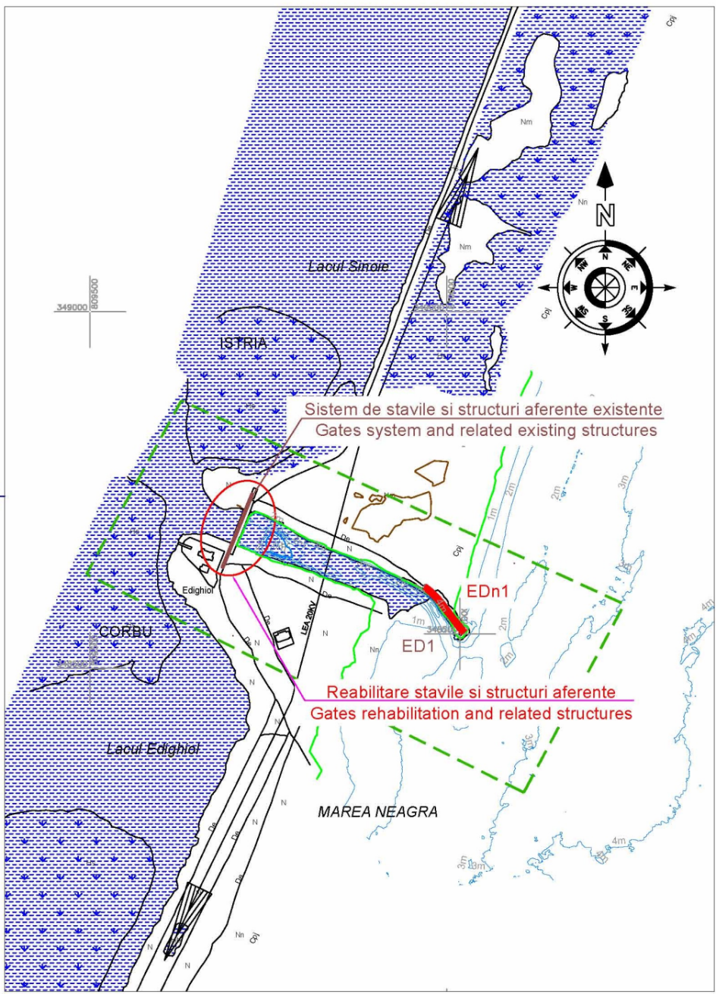
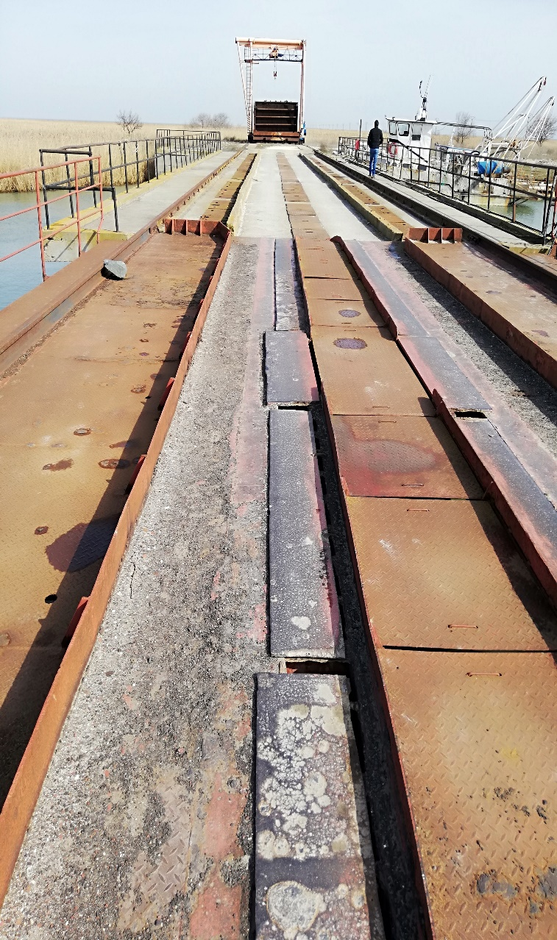
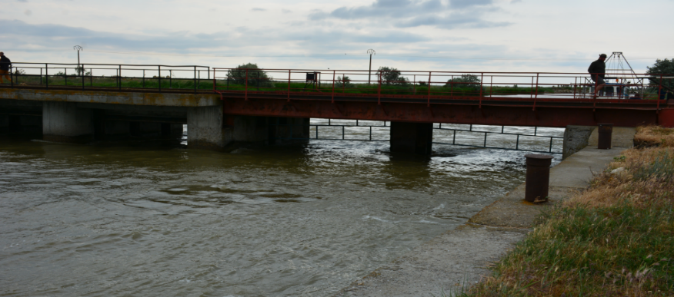
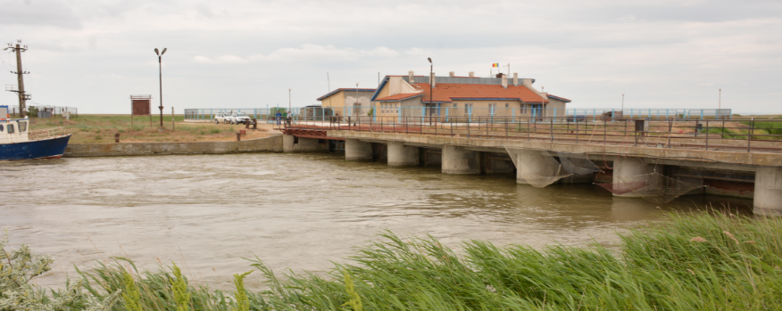
EDIGHIOL
Etapa I - Zonele: Stavilare Edighiol si Periboina
1 | Valoarea contract | 34.222.222 lei fara TVA
2 | Antreprenor | Asocierea STRABAG SRL - POMGRAD INZENJERING d.o.o.
3 | Capacitati aprobate | Reabilitare stavilare - 2 buc
4 | Data de finalizare contract | 14.01.2023
DATA SEMNARII CONTRACTULUI: 08.02.2019
A.C. nr. 42 din 24.09.2020, emisa de CJ Constanta

Slide 6
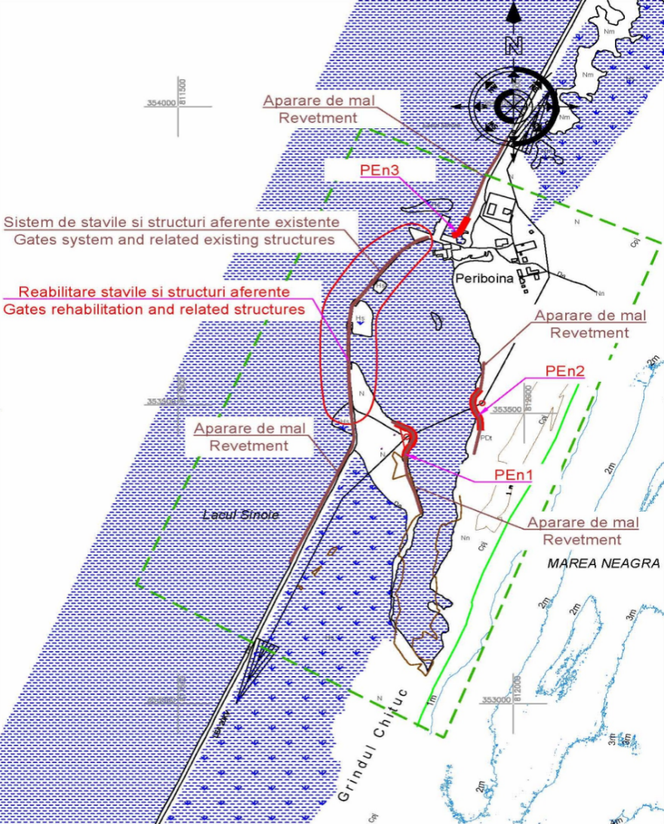
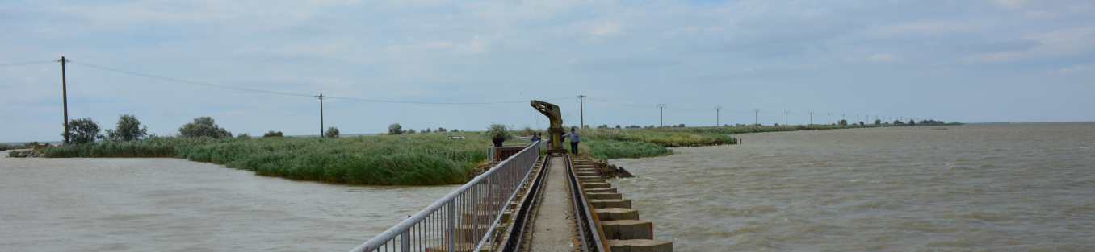
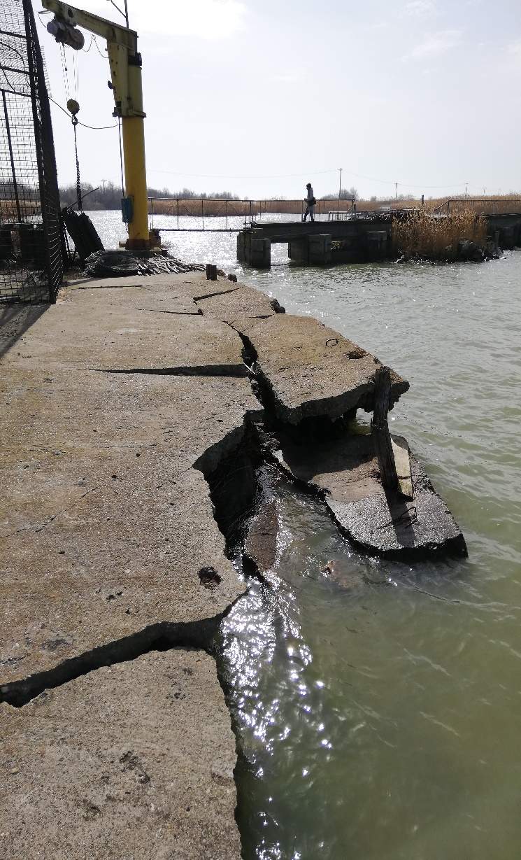
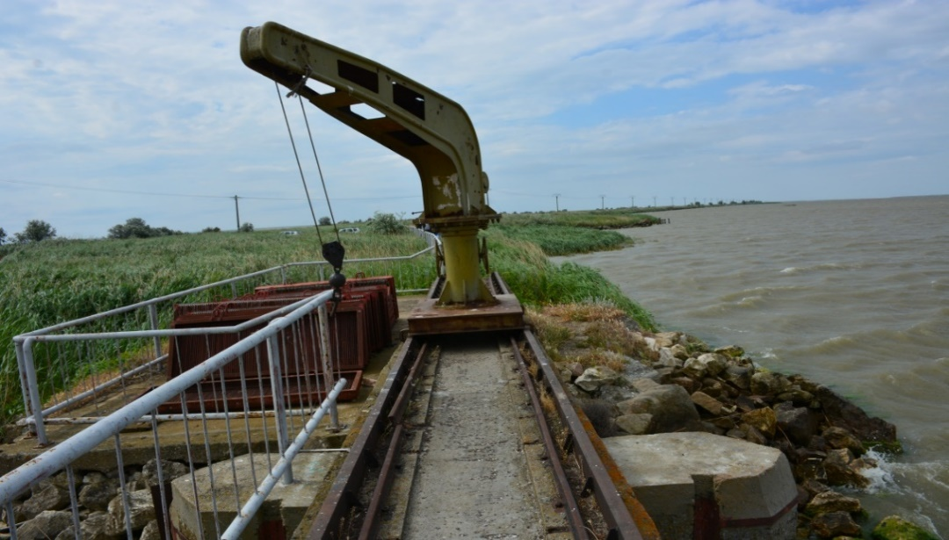
PERIBOINA
DATA SEMNARII CONTRACTULUI 08.02.2019

Slide 7
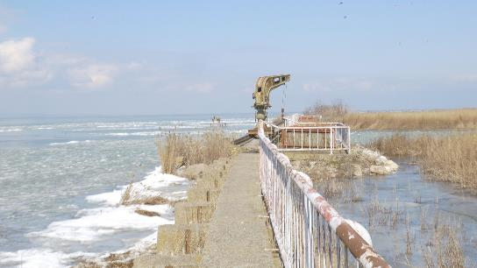
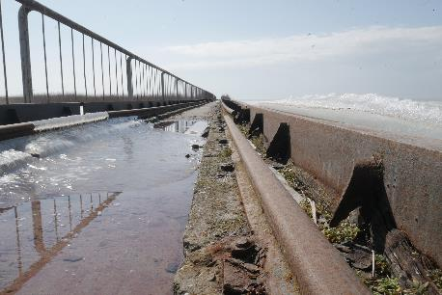
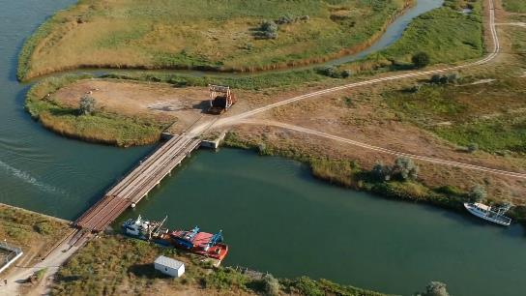

Slide 8
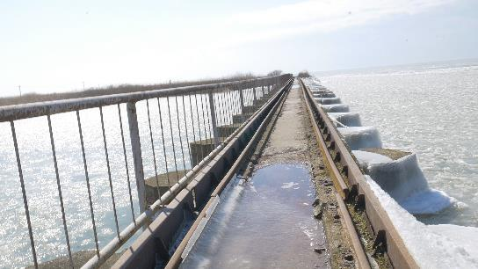
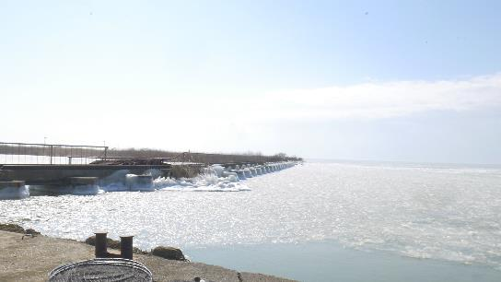
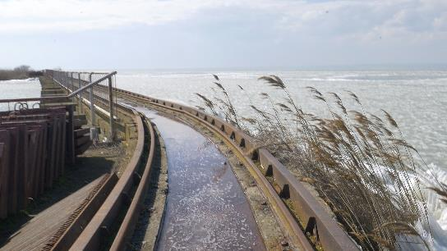

Slide 9
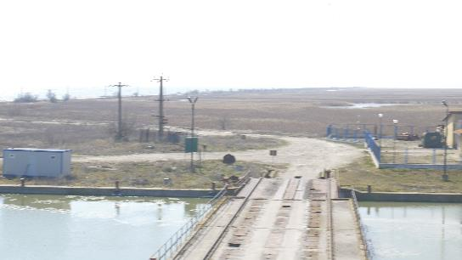
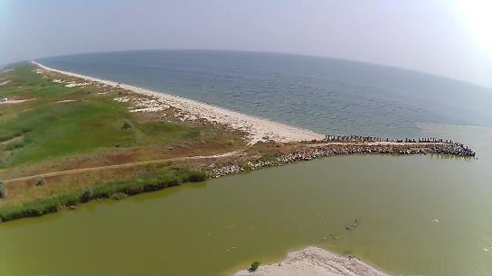
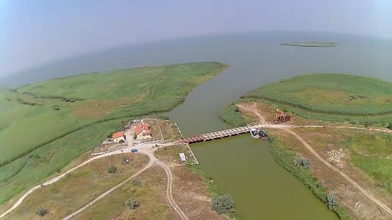

Slide 10
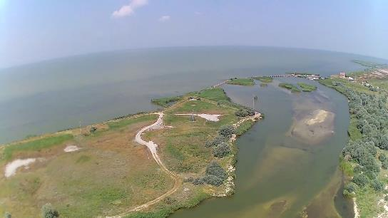
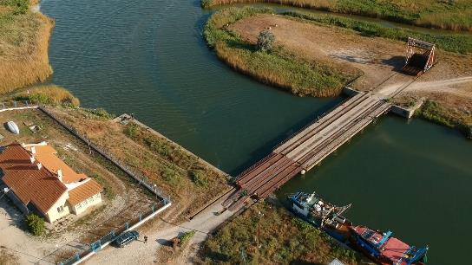
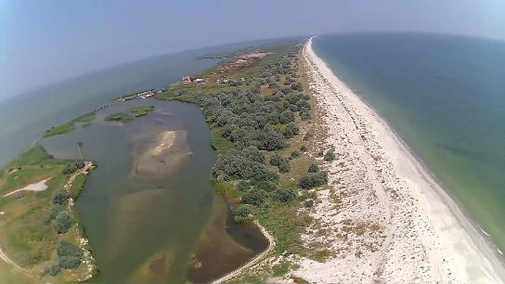

Slide 11
Lucrările de consolidare și amenajare vor reda zonei gradul de protecție necesar și se va asigura prevenirea și gestionarea eroziunii costiere pentru 50 de ani.
Toate acestea, pentru dezvoltarea durabilă a întregului litoral românesc.
UN PROIECT PENTRU UN VIITOR DURABIL
UN PROIECT PENTRU GENERAȚII
Investiția realizată pe LOTUL 1 – Zona Stăvilare Edighiol-Periboina este parte a proiectului “REDUCEREA EROZIUNII COSTIERE FAZA II (2014-2020)” cofinanțat prin Programul Operațional Infrastructură Mare 2014-2020
Beneficiarul proiectului: ADMINISTRAȚIA NAȚIONALĂ APELE ROMÂNE
Valoare totală: 3.805.641.721,67 lei, din care 85% reprezintă cofinanțarea acordată de Uniunea Europeană
Implementarea proiectului: până în decembrie 2023

